Slide 1
Министерство образования РМ
ПОРТФОЛИО
Пискайкиной Людмилы Викторовны,
воспитателя МДОУ «Детский сад № 68»
г.о.Саранск
Дата рождения: 15.07.1983.г
Профессиональное образование: высшее,
МГУ имени Н. П. Огарёва 2005 г.,
по специальности «Филология»,
квалификация «Филолог. Преподаватель»
Профессиональная переподготовка: ФГБОУ ВПО «Мордовский государственный педагогический институт имени М. Е.Евсевьева» по программе «Технологии дошкольного образования
Стаж педагогической работы (по специальности):
7 лет
Общий трудовой стаж: 10 лет
Наличие квалификационной категории: первая
Дата последней аттестации: 23.05.2018г
Звание:

Slide 2
Представление
педагогического опыта
Тема: «Экологическое воспитание детей в детском саду посредством художественной литературы»
http://www.ds68sar@schoolrm.ru

Slide 3
1
Участие в инновационной (экспериментальной)
деятельности

Slide 4
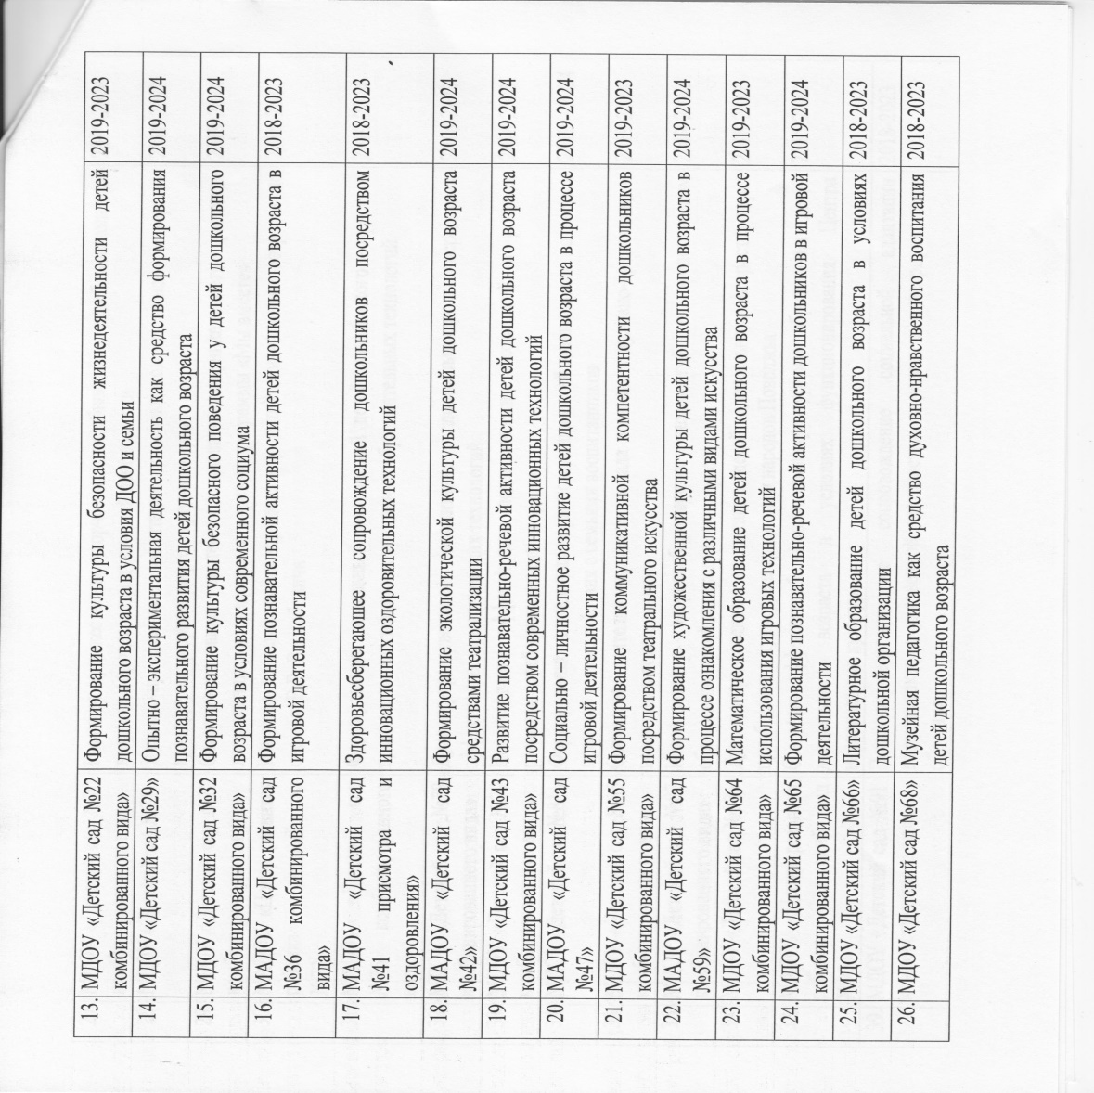

Slide 5
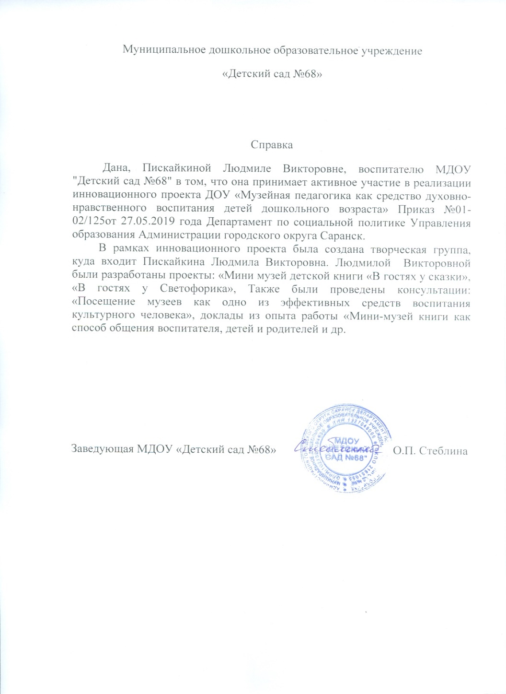
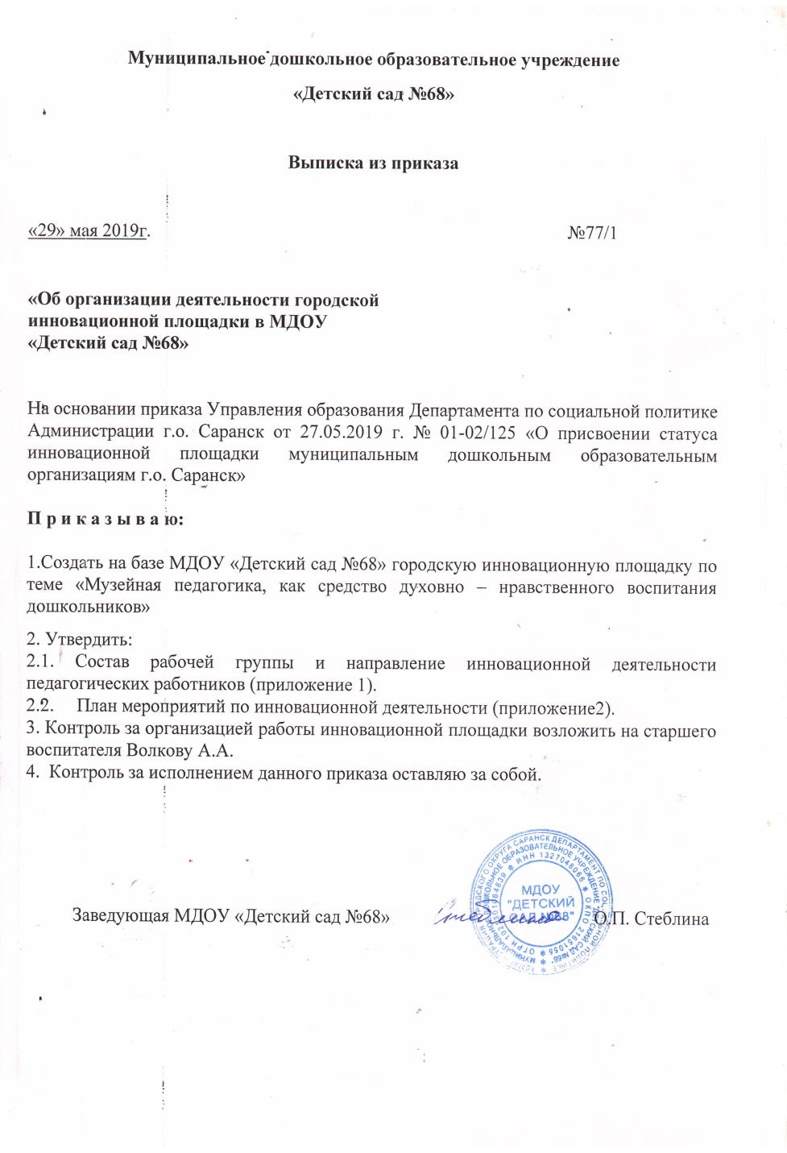

Slide 6
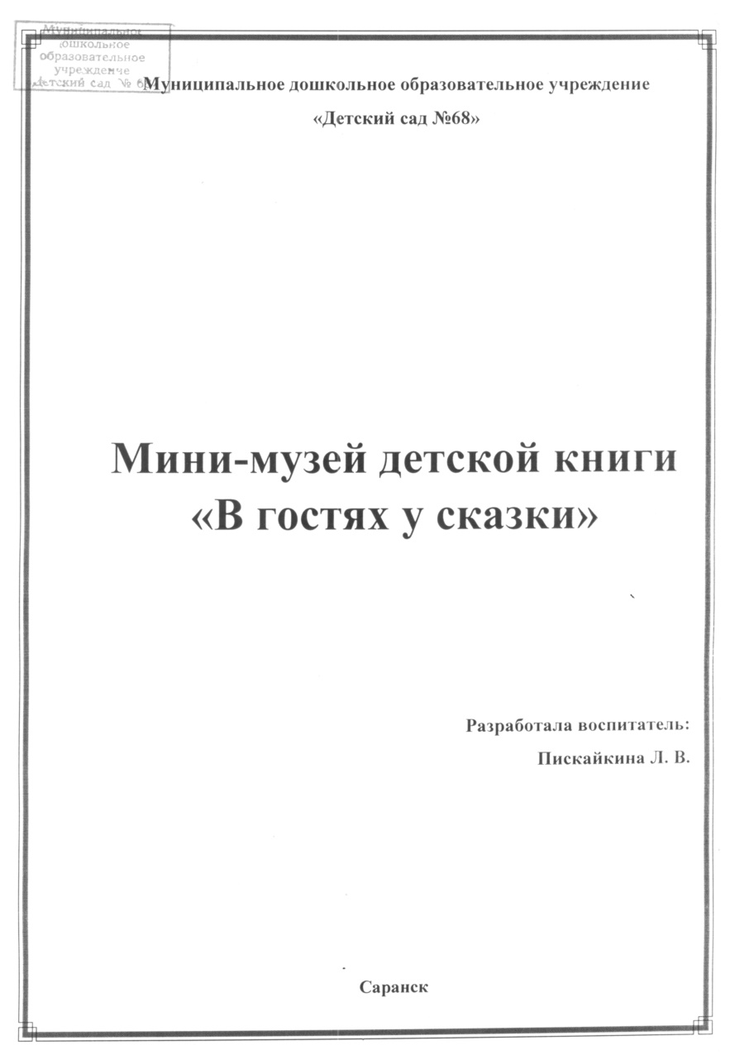

Slide 7
2
НАСТАВНИЧЕСТВО

Slide 8
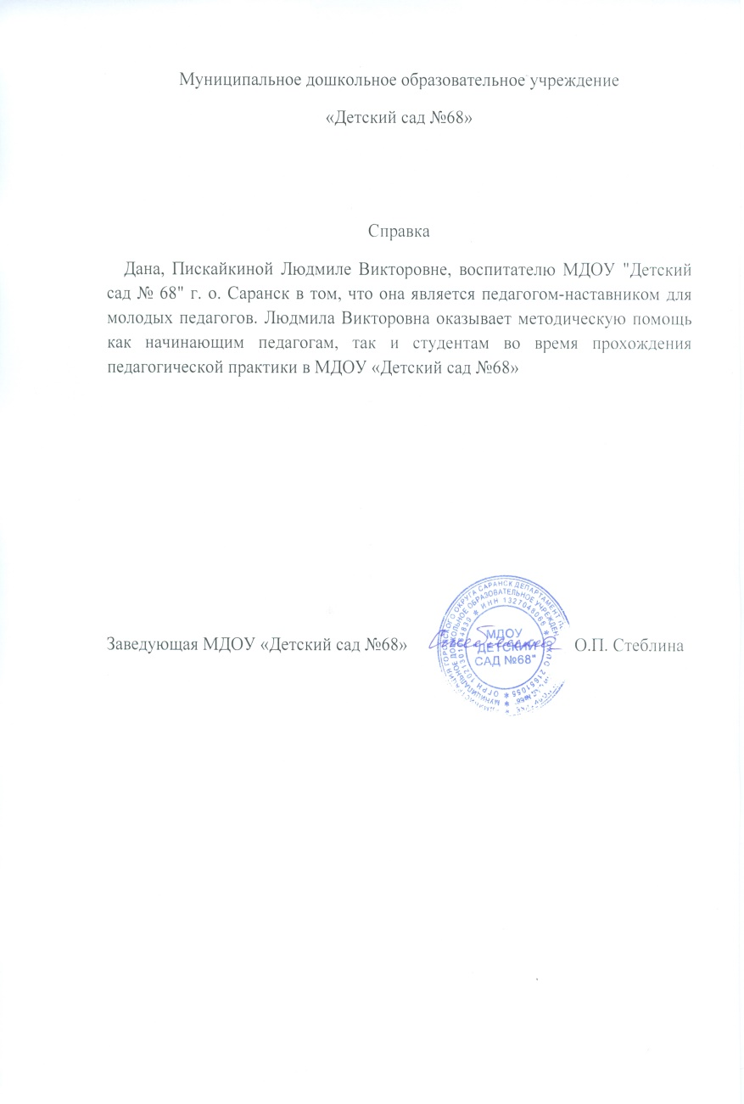

Slide 9
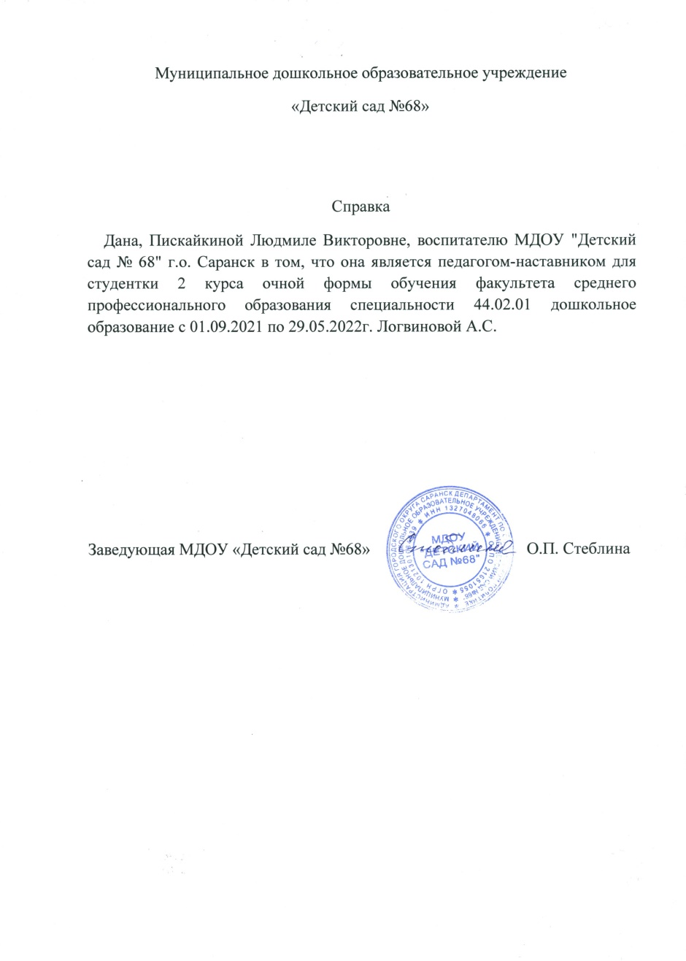
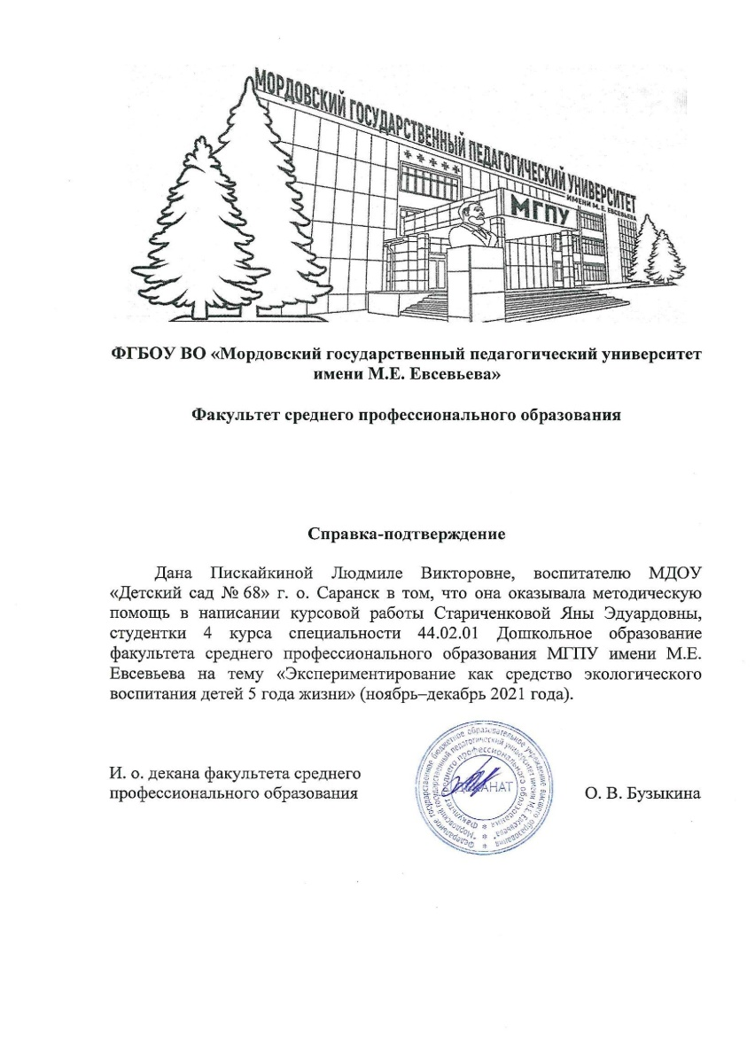

Slide 10
3
Наличие
публикаций

Slide 11
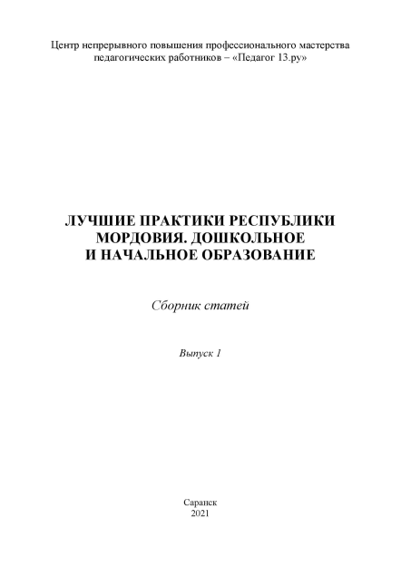
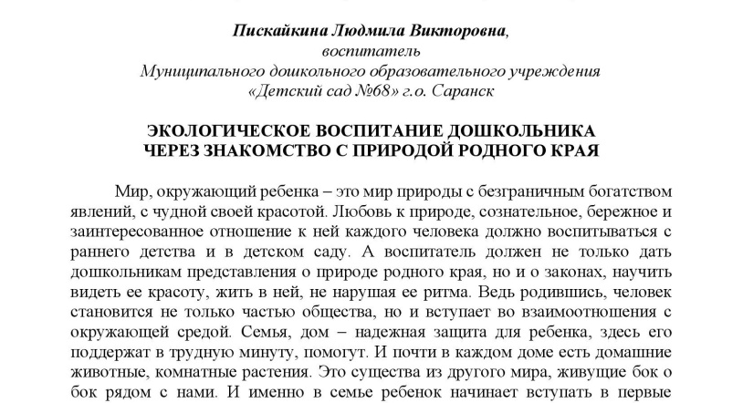
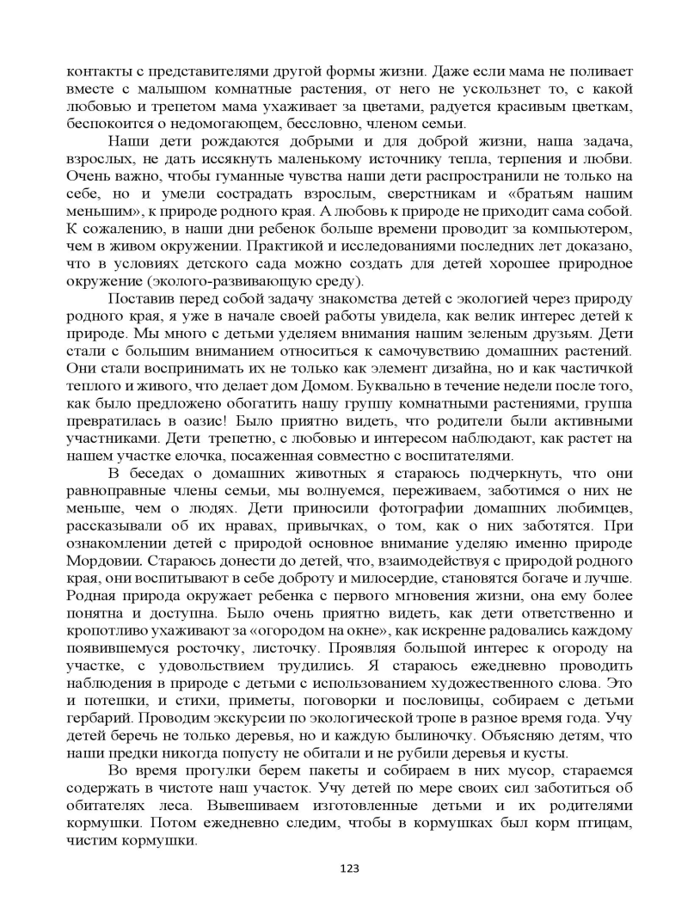
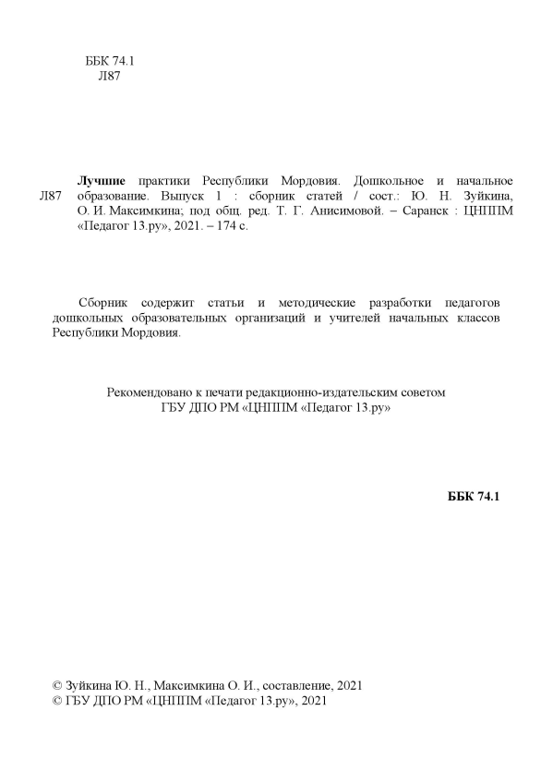
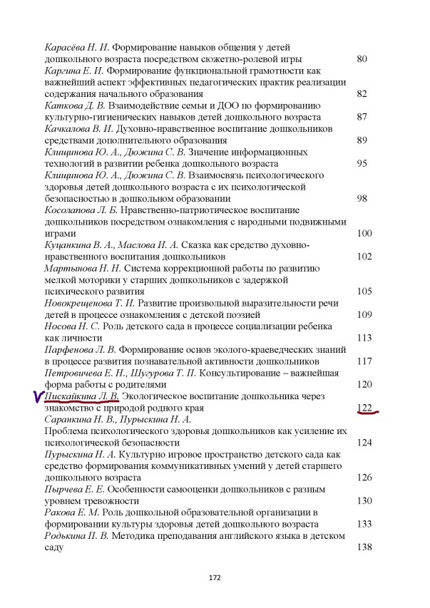

Slide 12
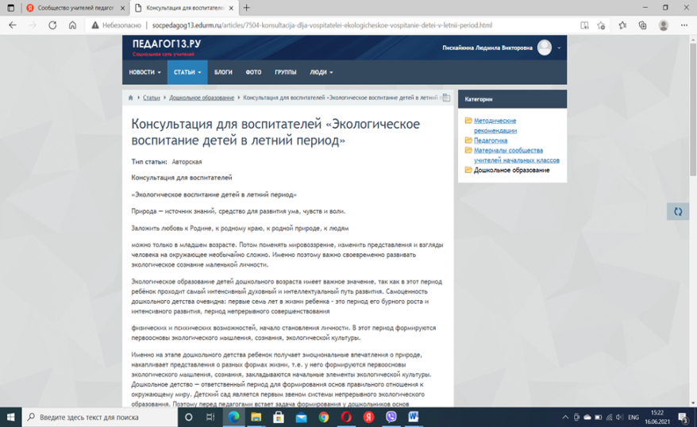
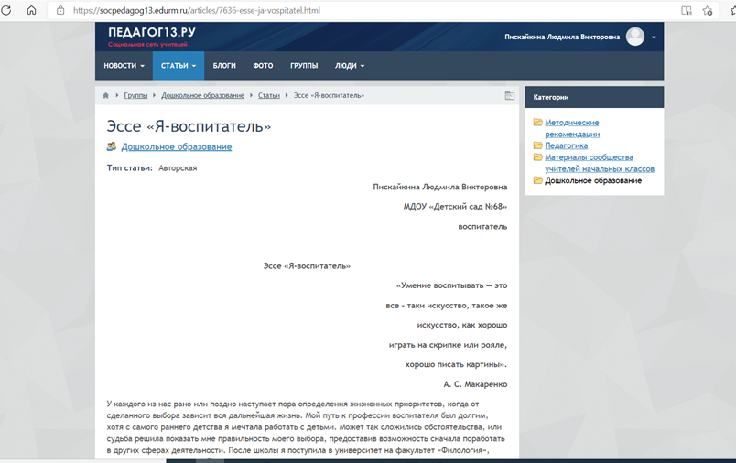
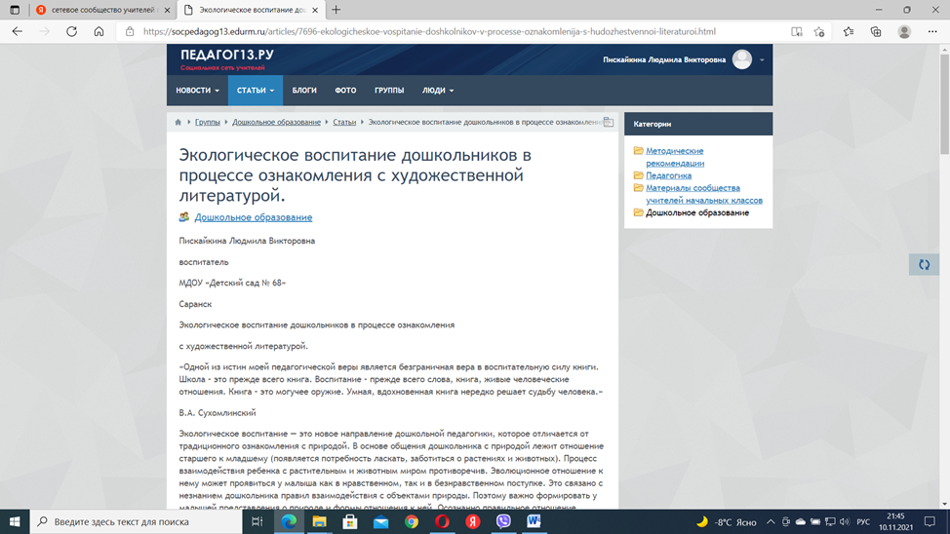
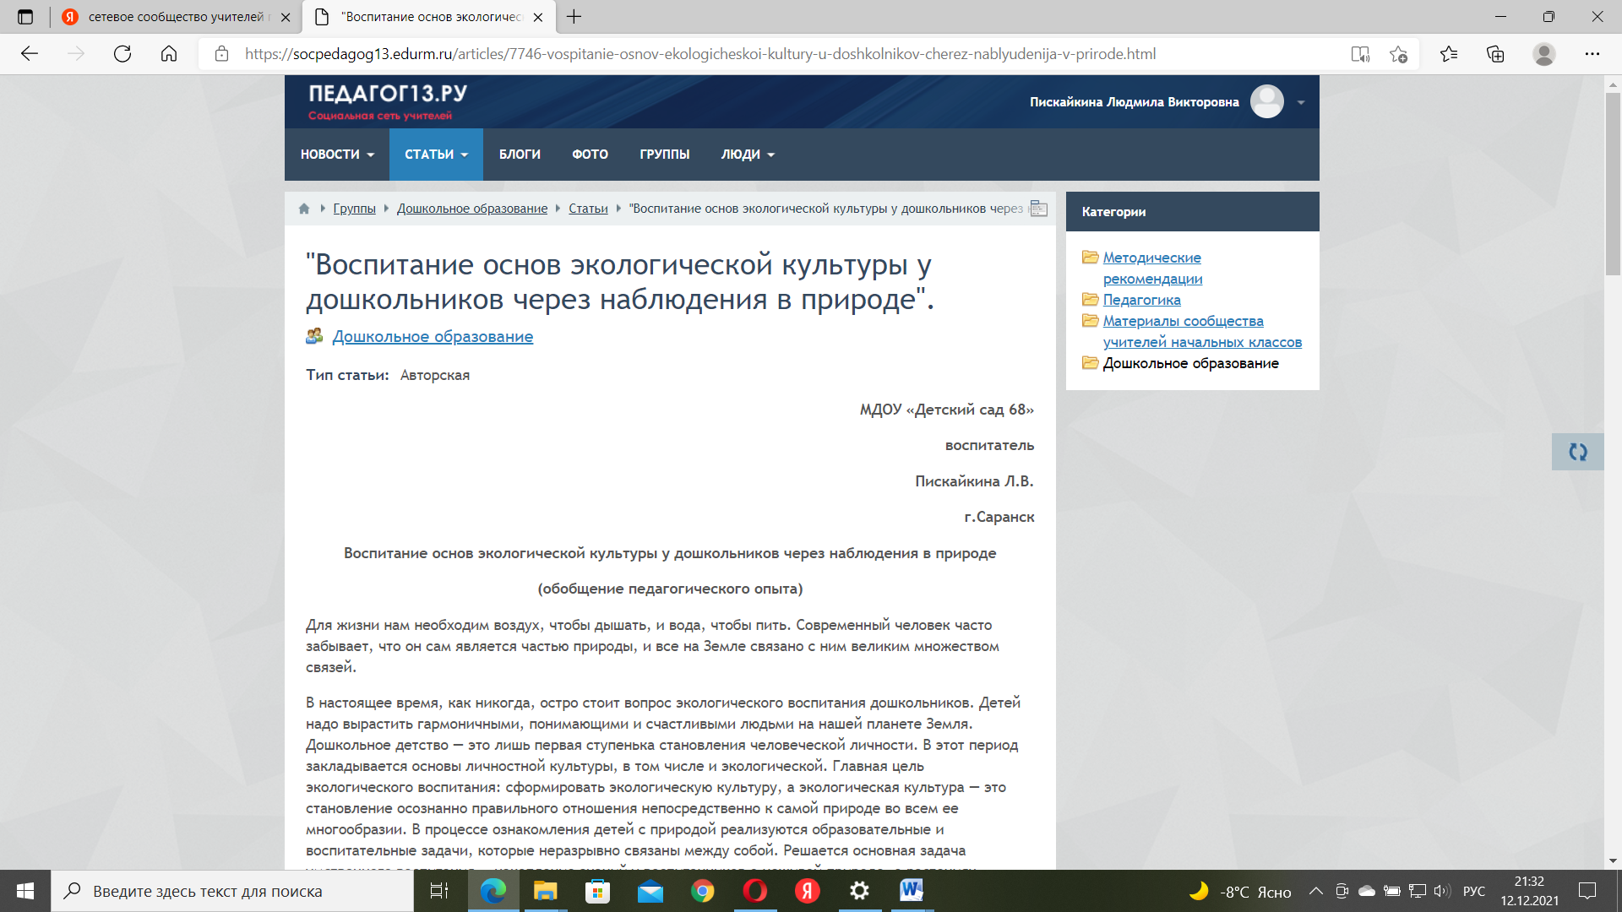

Slide 13
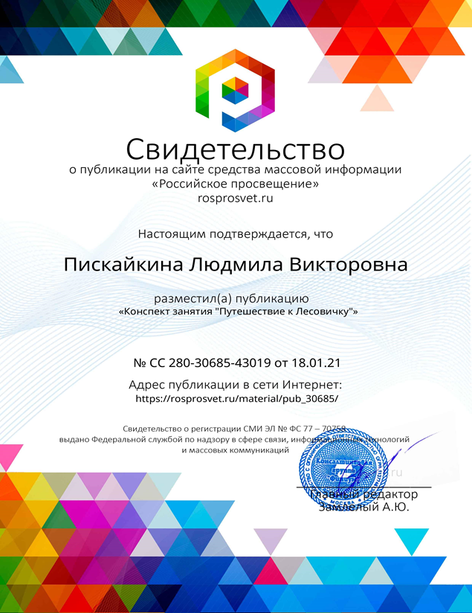
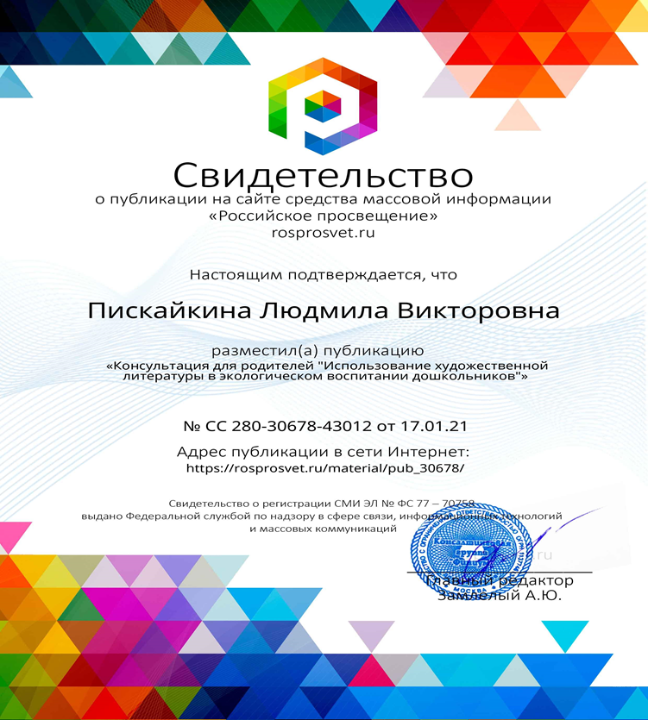

Slide 14
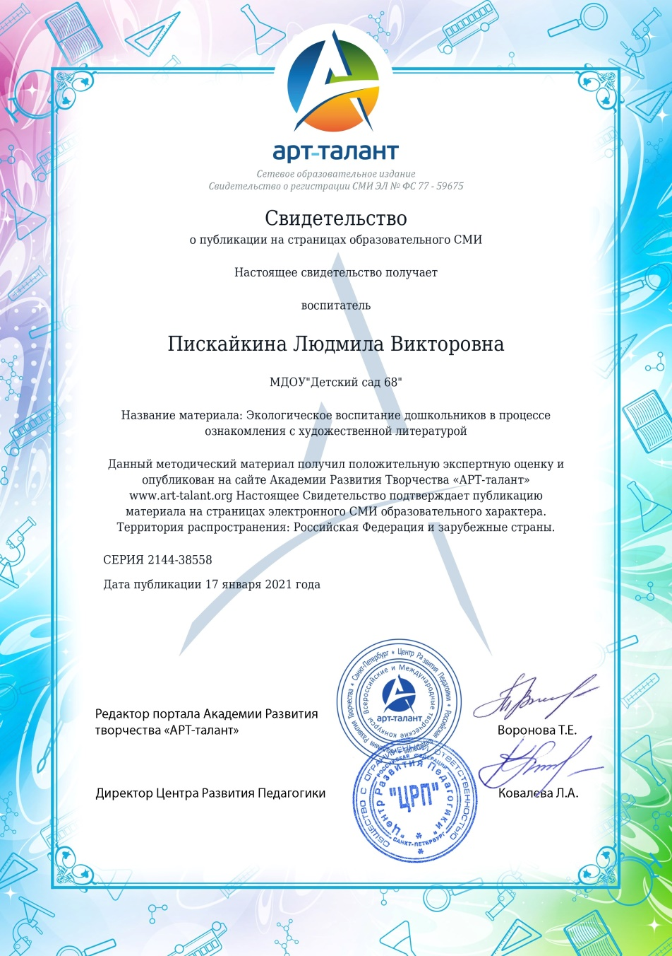
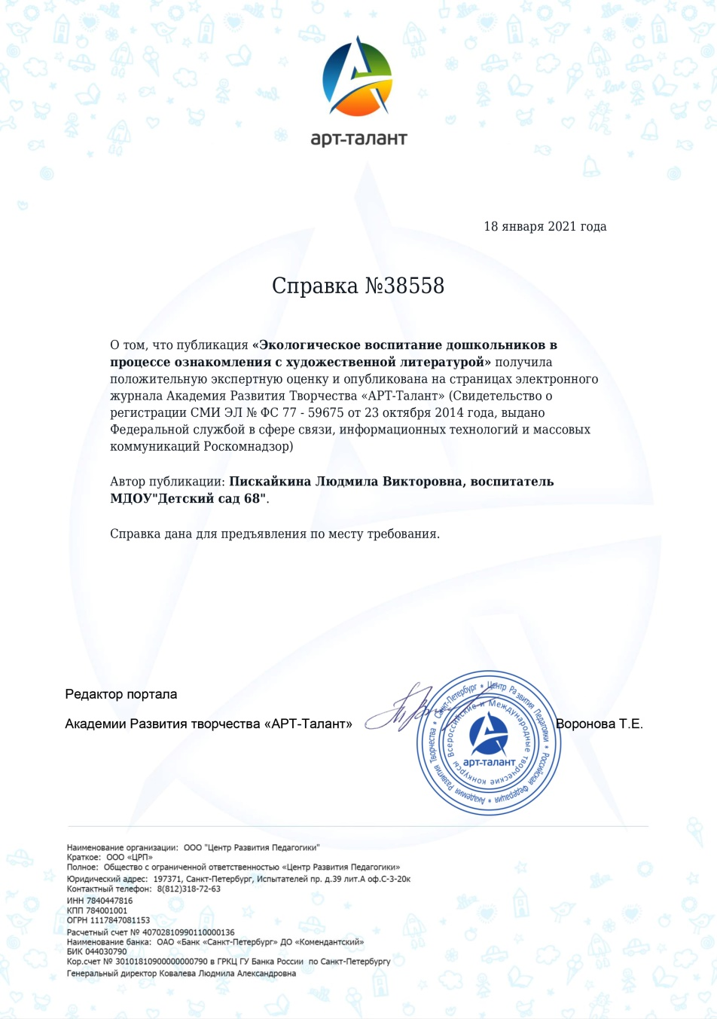

Slide 15
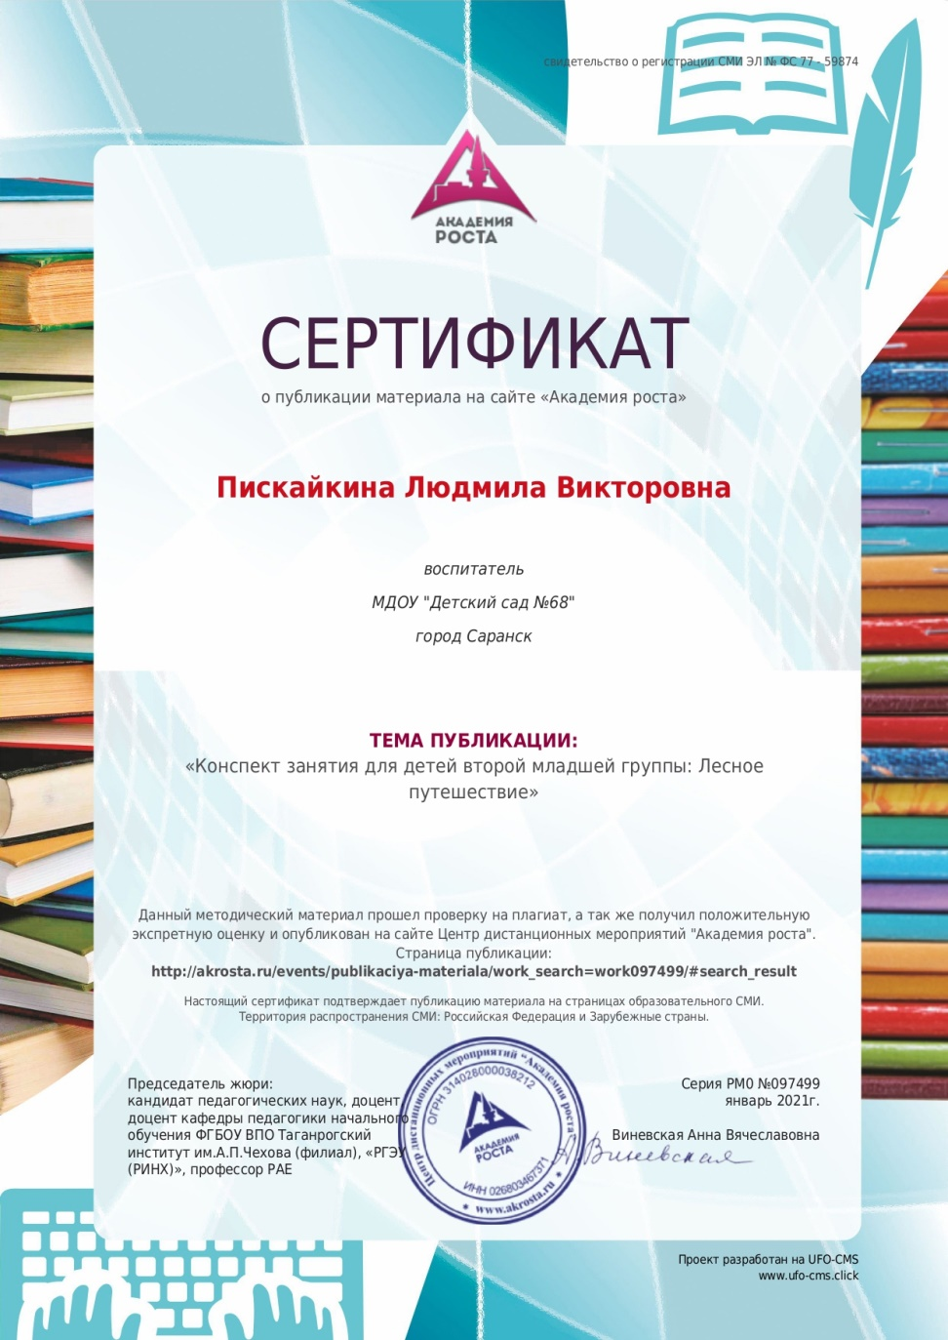

Slide 16
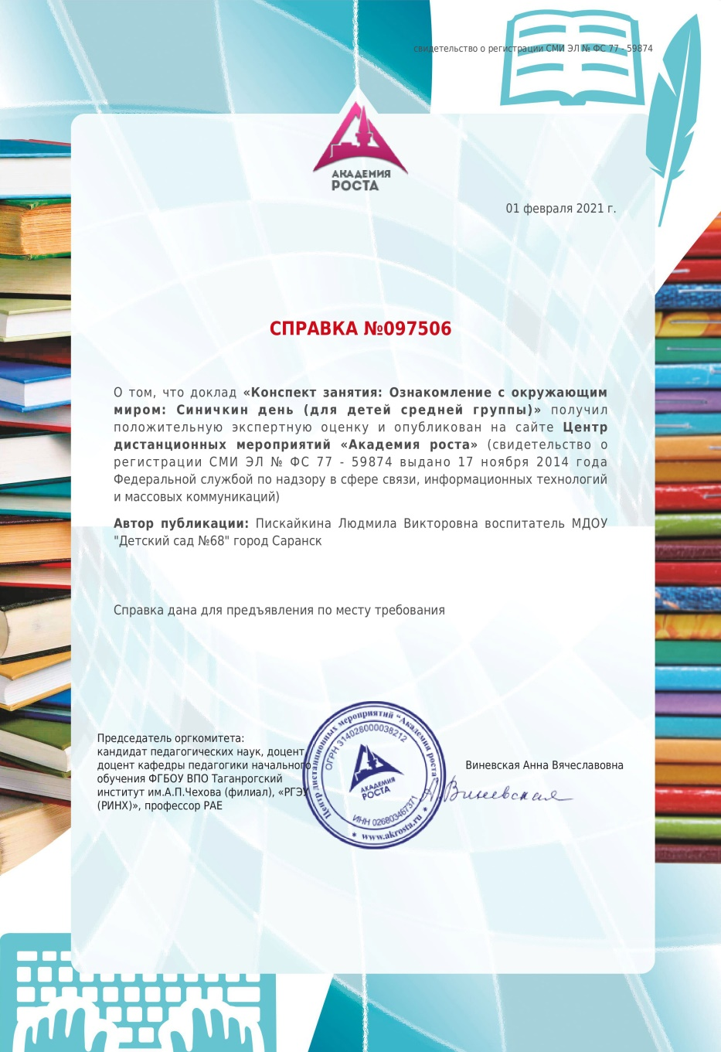

Slide 17
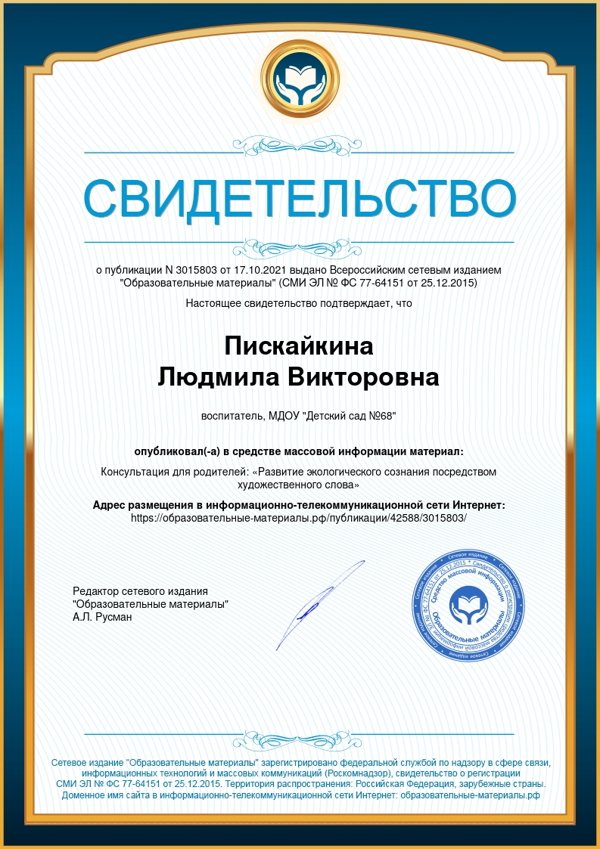
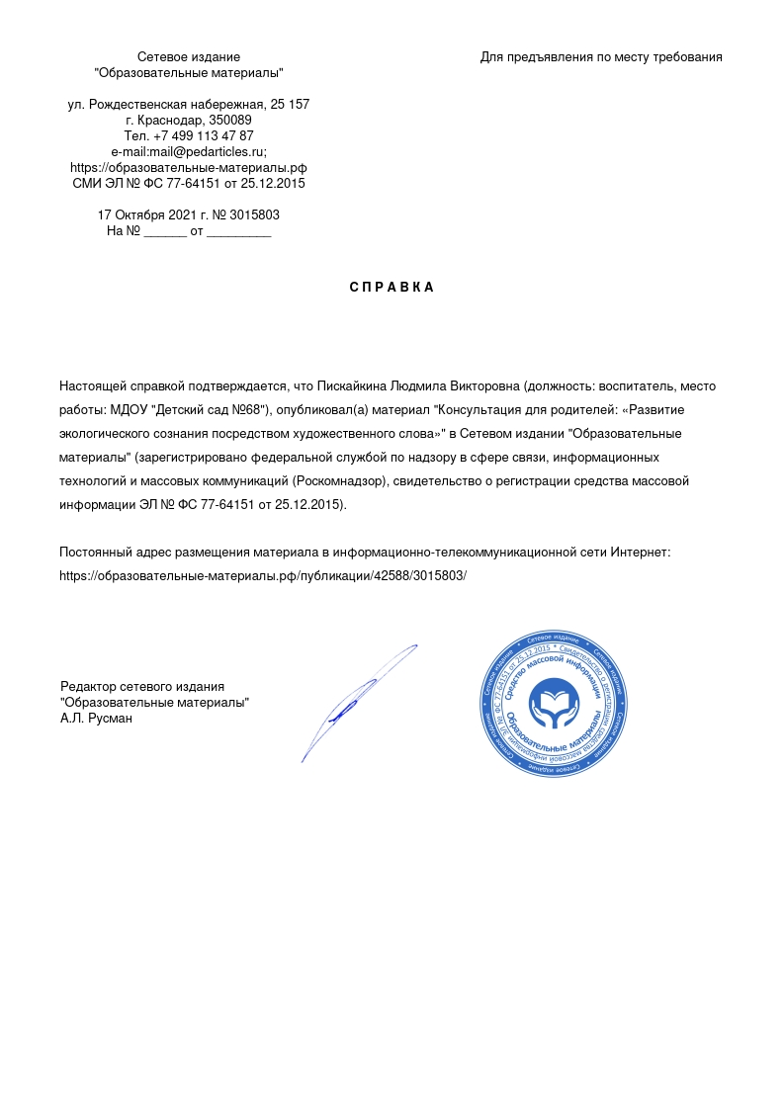

Slide 18
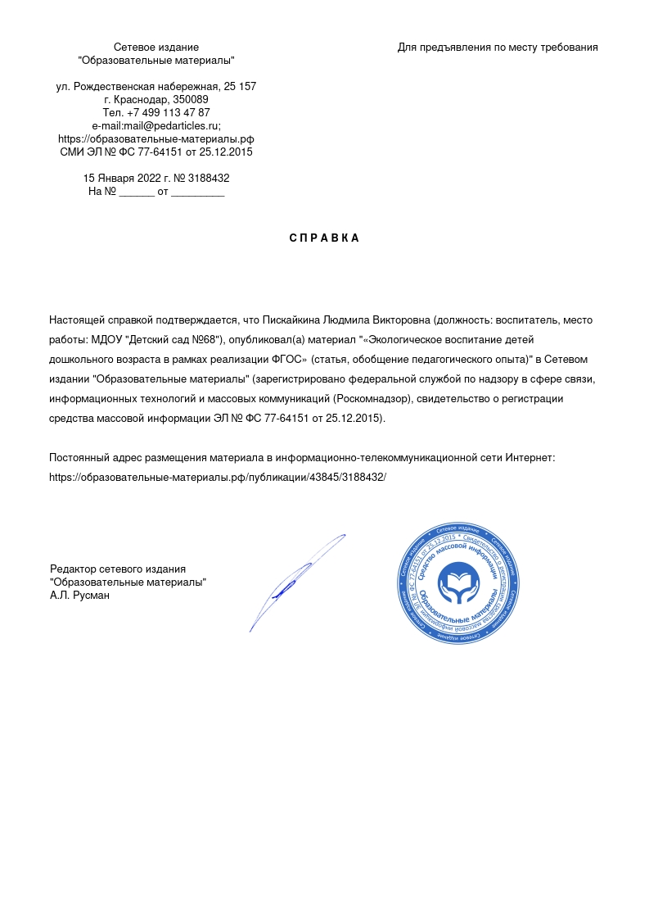

Slide 19
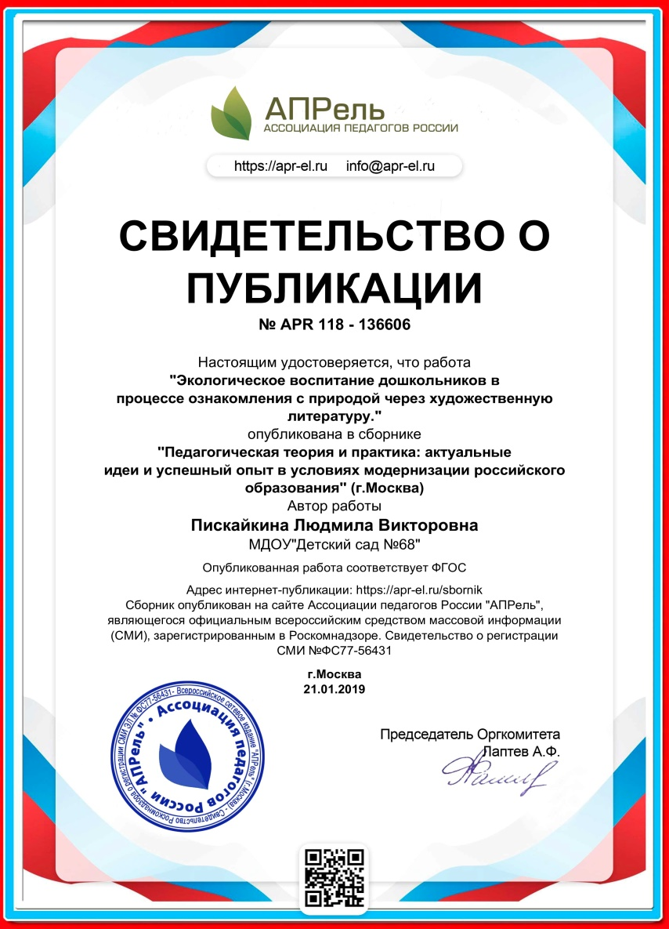
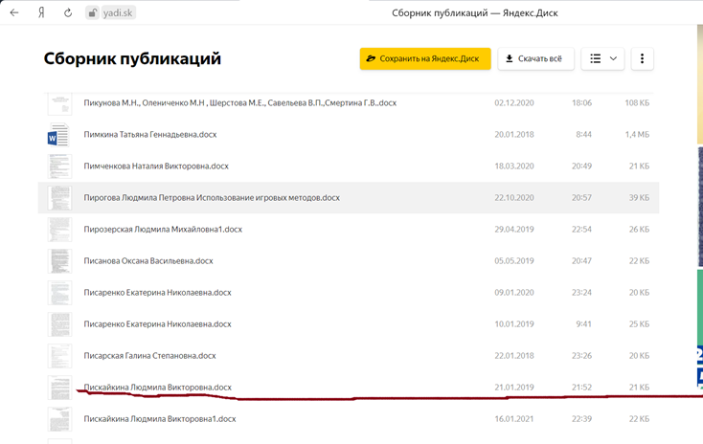

Slide 20
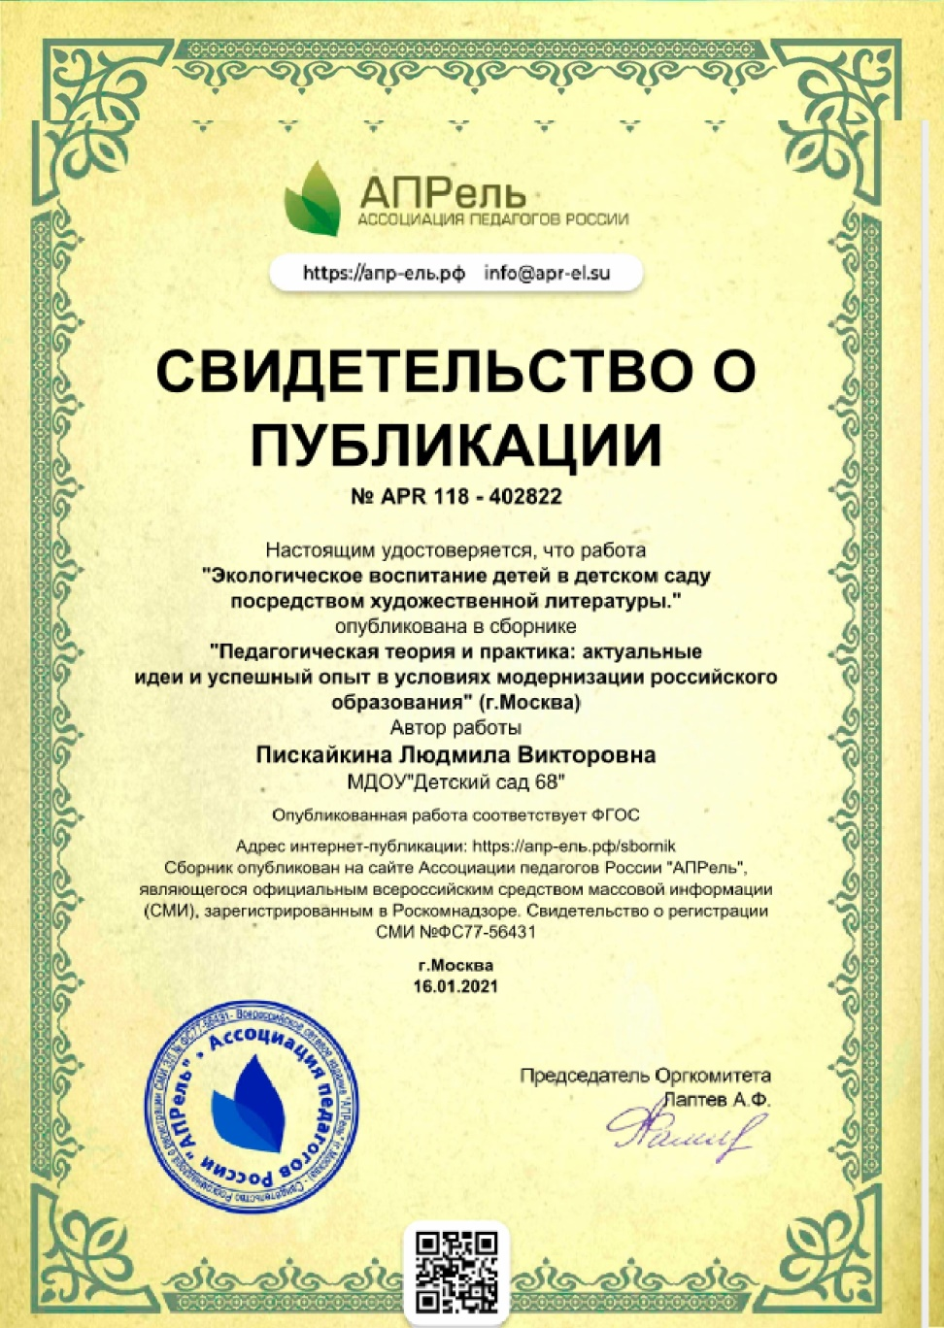
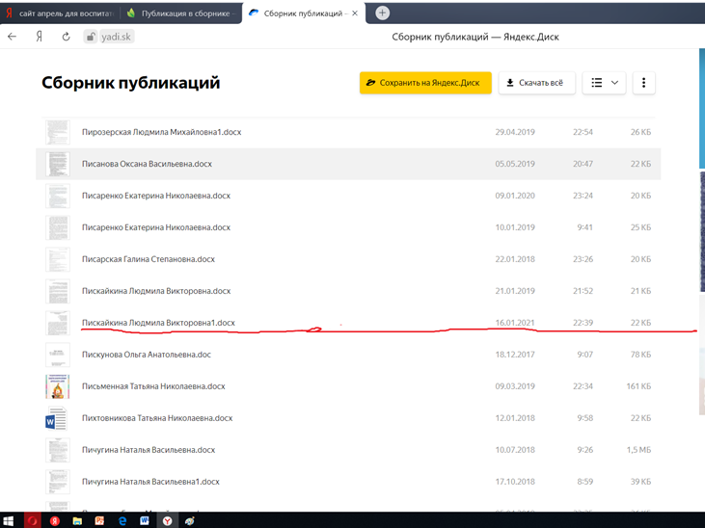

Slide 21
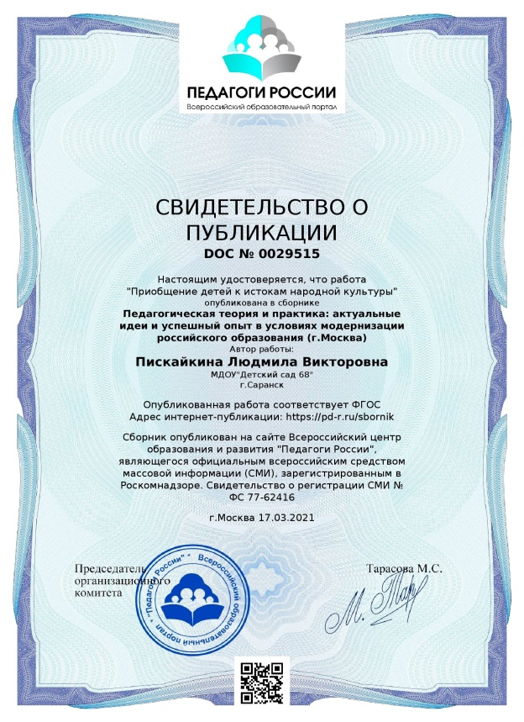
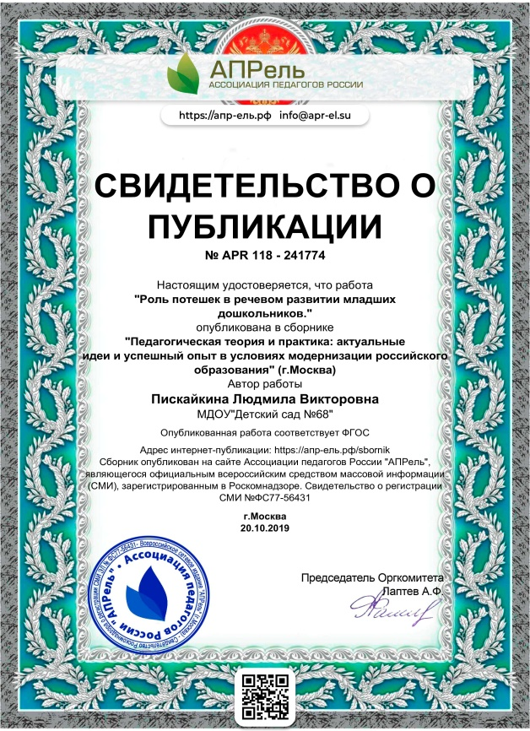
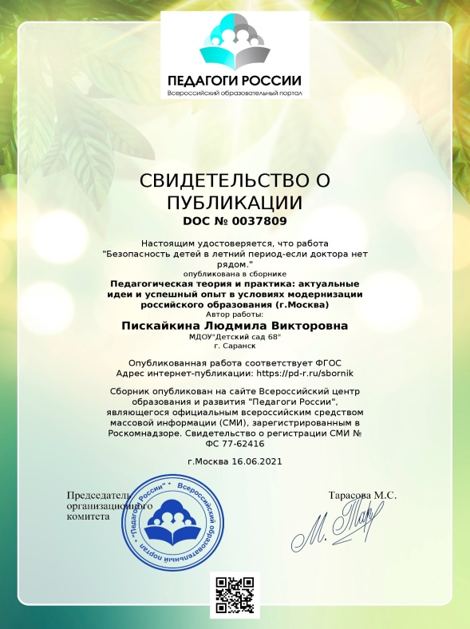
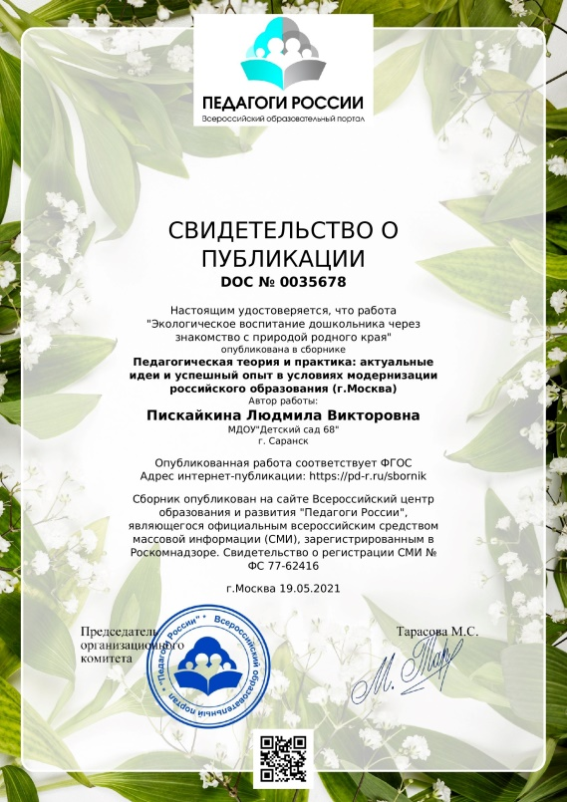
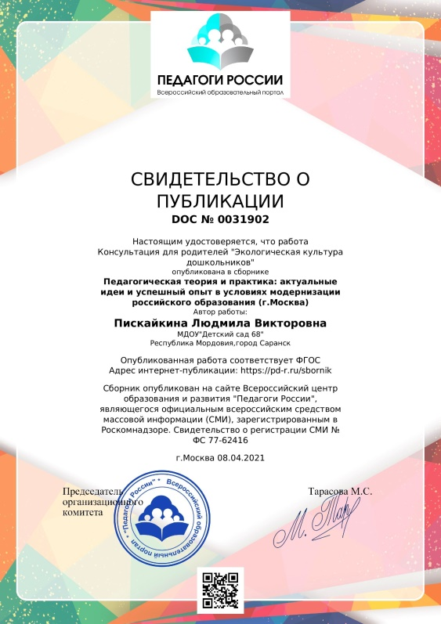

Slide 22
4
Результаты участия
воспитанников в конкурсах, выставках, турнирах, соревнованиях, акциях, фестивалях

Slide 23
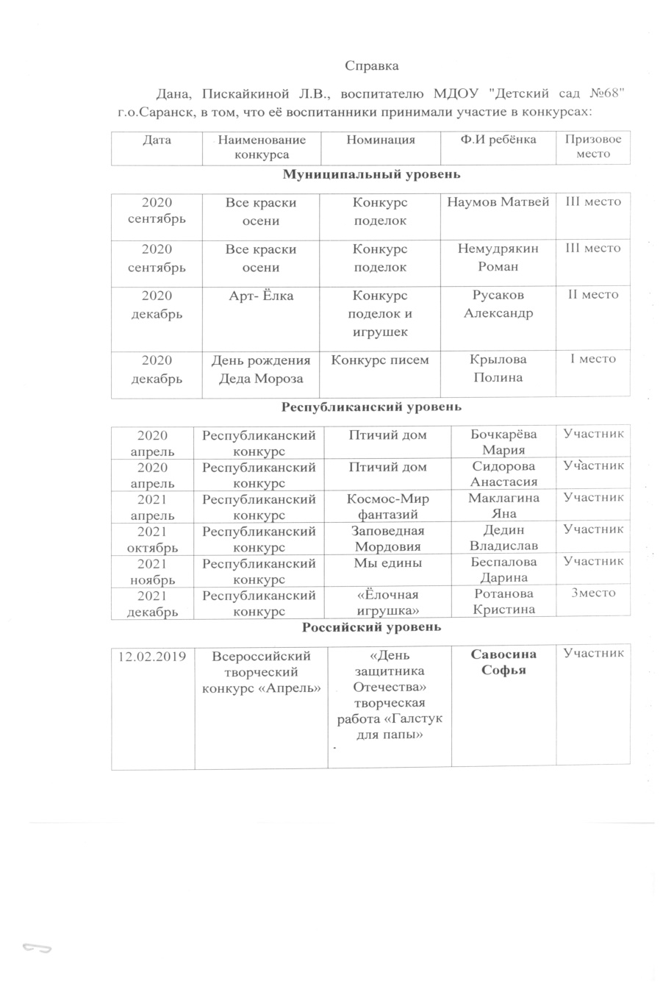
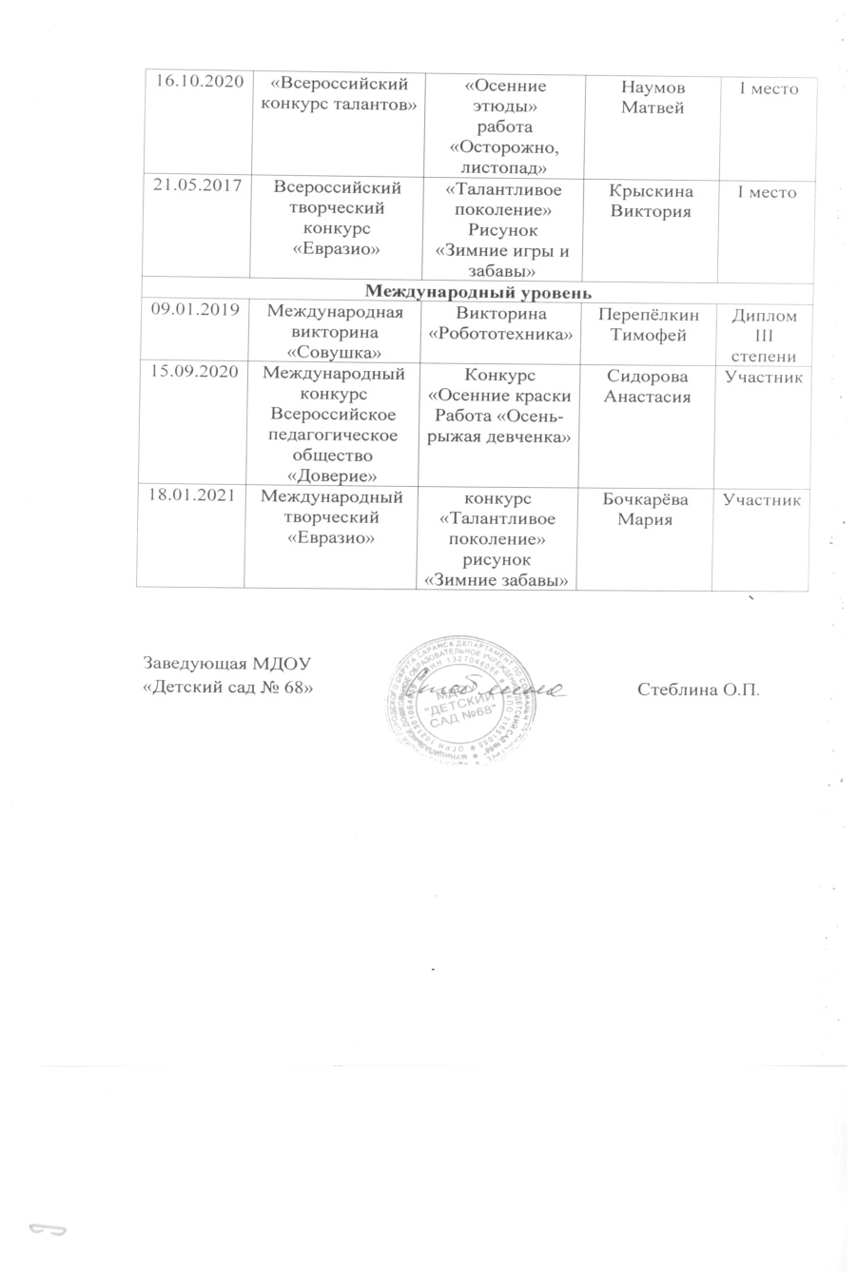

Slide 26
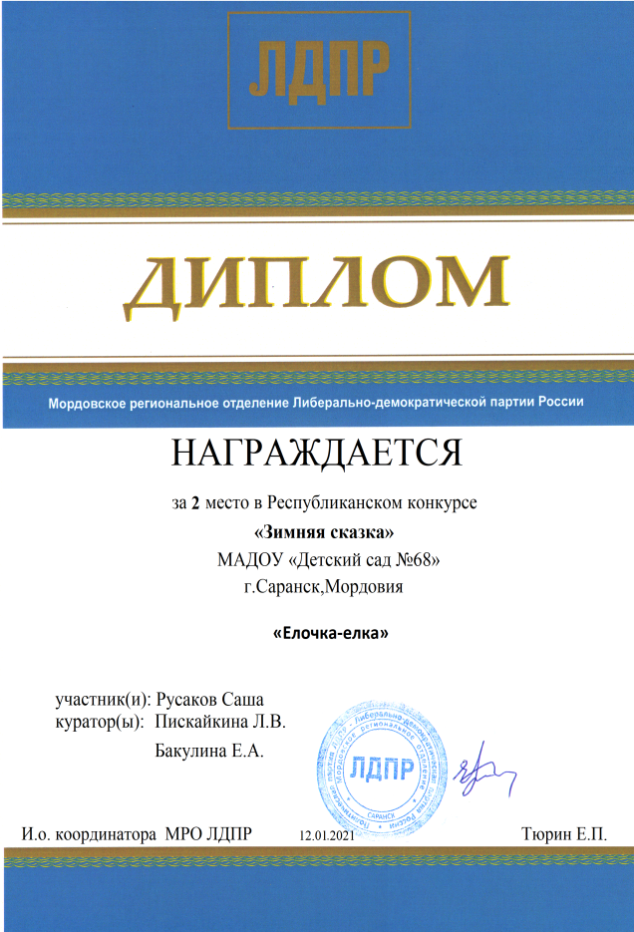

Slide 27
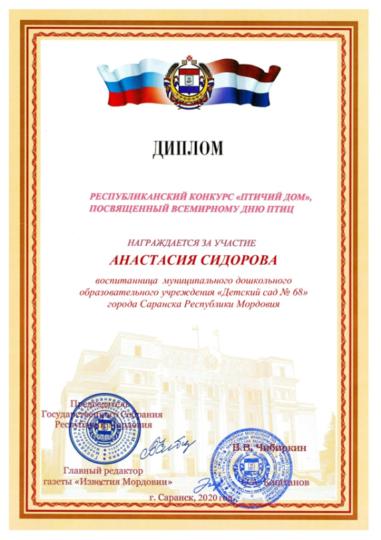
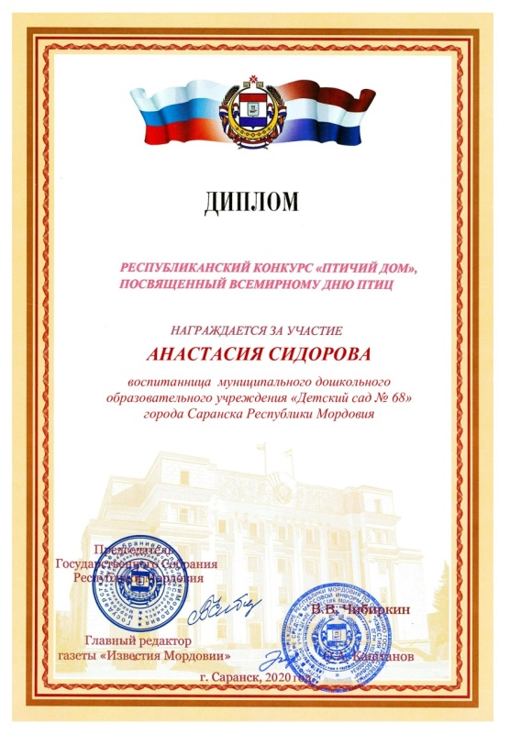
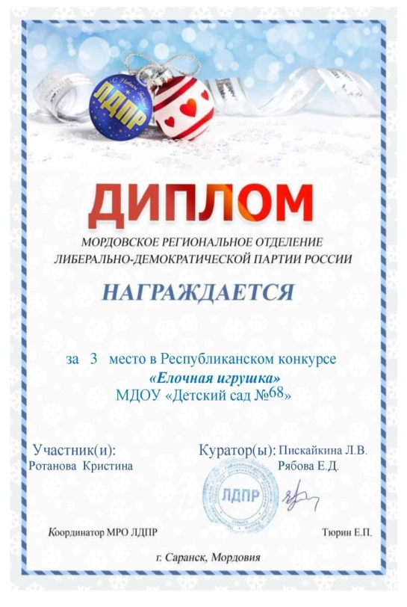
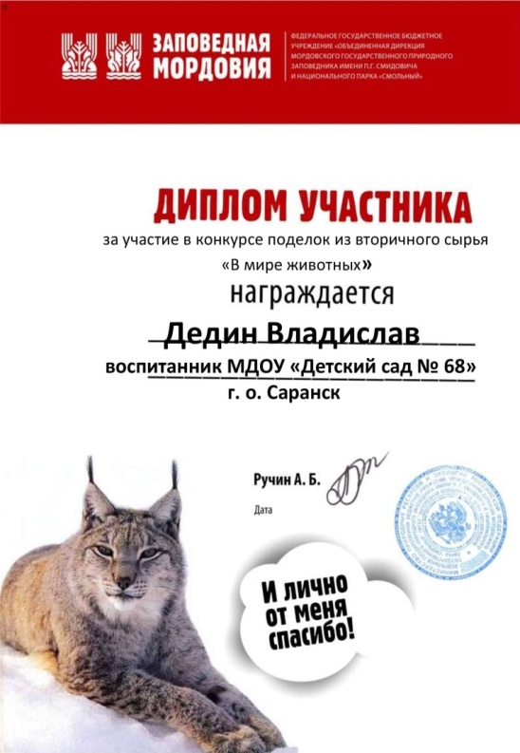

Slide 28
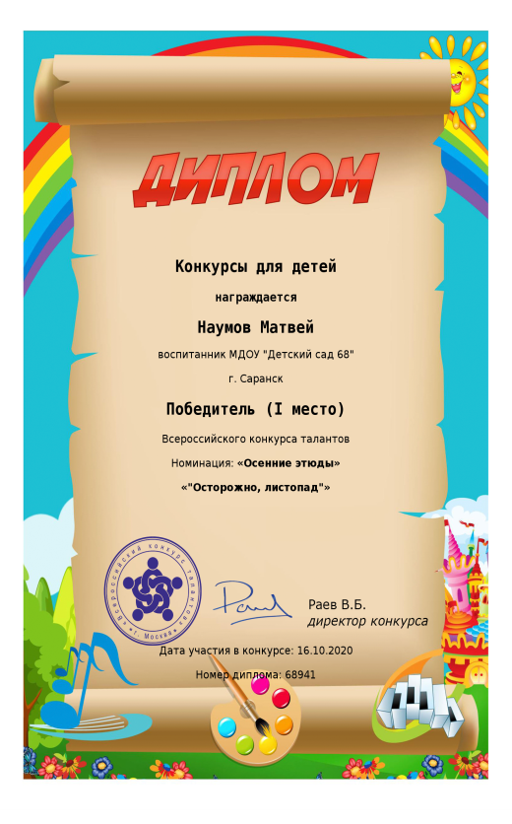
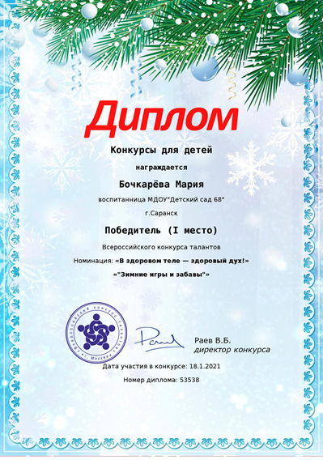
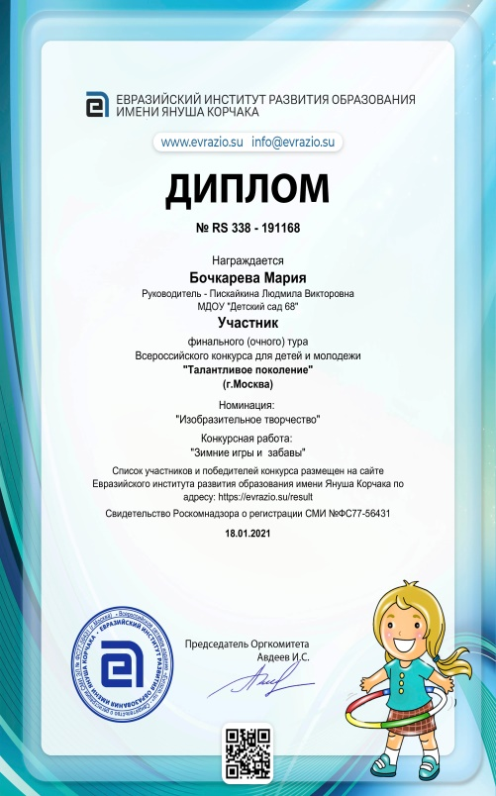
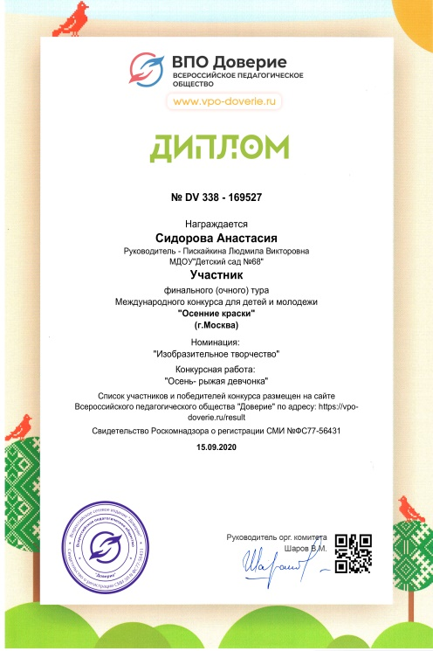
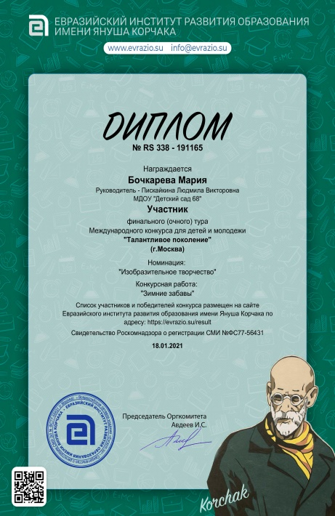
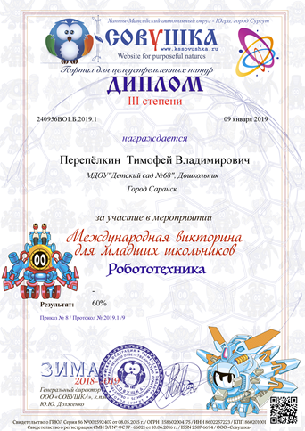

Slide 29
5
Наличие
авторских программ
методических
пособий

Slide 30
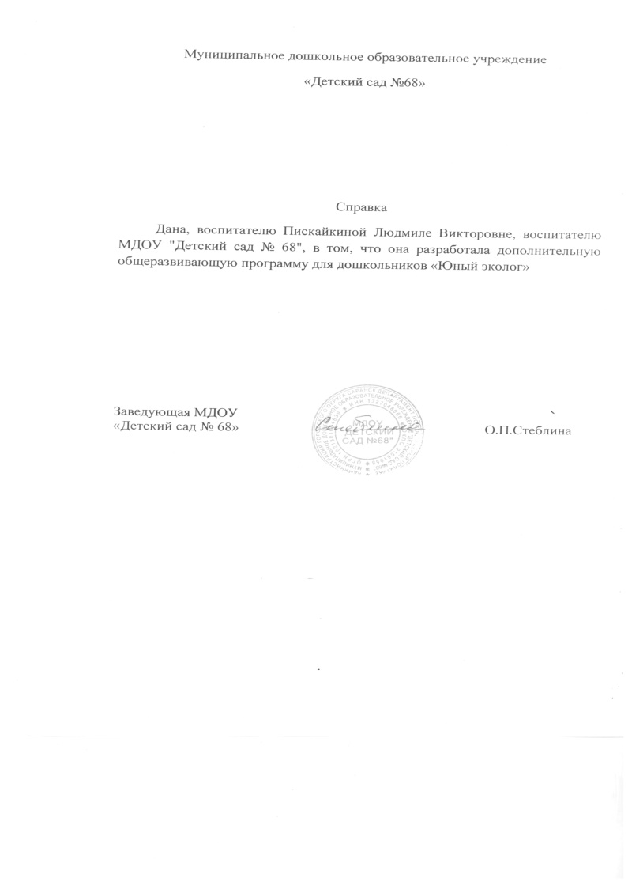
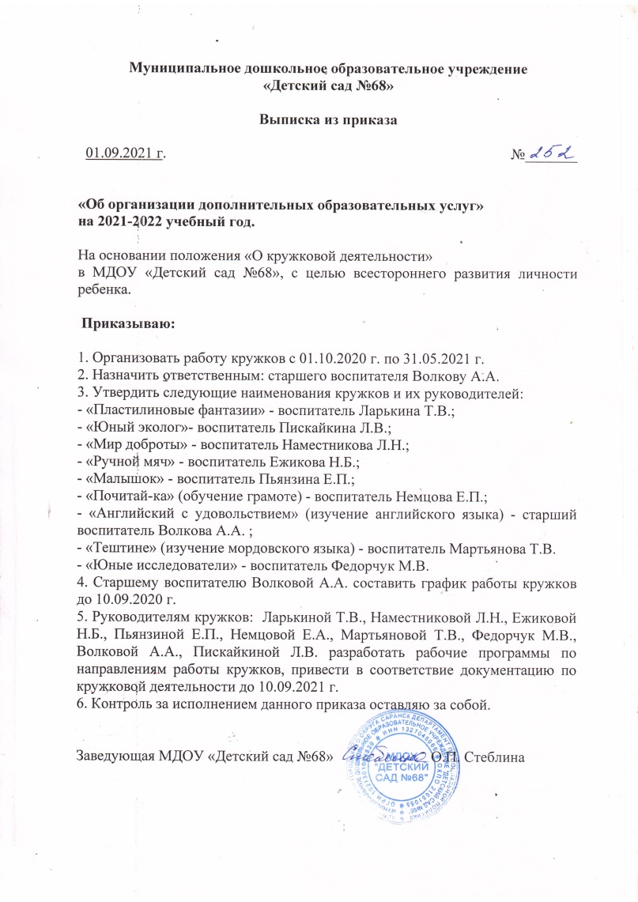

Slide 31
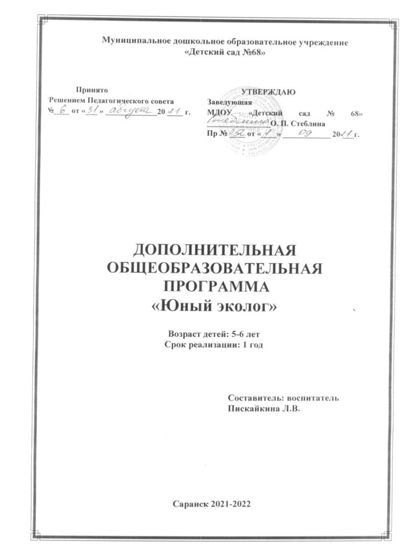

Slide 32
6
Выступление
на заседаниях,
методических советов,
научно-практических
конференциях,
педагогических чтениях,
семинарах, секциях, форумах,
радиопередачах
(очно)

Slide 38
7
Проведение
открытых занятий,
мастер-классов,
мероприятий

Slide 43
8 Экспертная деятельность

Slide 47
9
Общественно-педагогическая
активность педагога:
участие в комиссиях,
педагогических сообществах,
в жюри конкурсов

Slide 52
10
Позитивные результаты работы
С воспитанниками:
-наличие системы воспитательной работы;
-наличие качественной, эстетически оформленной
текущей документацией;
-организация индивидуального подхода;
-снижение простудной заболеваемости воспитанников;
-отлаженная система взаимодействия с родителями;
-отсутствие жалоб и обращений родителей
на неправомерные действия;
-реализация здоровье сберегающих технологий
в воспитательном процессе;
-духовно-нравственное воспитание и народные традиции

Slide 55
11 Качество взаимодействия с родителями: - систематическое проведение родительских собраний; - проведение круглых столов, консультаций в нетрадиционной форме (педагогическое просвещение родителей); - проведение экскурсий, образовательных путешествий с детьми; - проведение совместных конкурсов, выставок; - организация родителей на субботниках, благоустройстве участков, создании развивающей среды группы

Slide 57
12 Работа с детьми из социально-неблагополучных семей

Slide 60
13
Участие педагога
в профессиональных
конкурсах

Slide 66
14
Награды
и
поощрения

